Slide 1
SOYEZ PHYSIQUEMENT ACTIF/VE DANS VOTRE VIE QUOTIDIENNE
EVITEZ DE RESTER ASSIS/E TROP LONGTEMPS
Messages pour le grand public
#PrEvCan #CANCERCODE
La campagne a été initiée par l'EONS. Elle est menée en collaboration avec l'ESMO, le partenaire principal de la campagne. Plus d'informations: www.cancernurse.eu/prevcan

Slide 2
Insérer ici le logo de votre organisation
SOYEZ PHYSIQUEMENT ACTIF/VE DANS VOTRE VIE QUOTIDIENNE
EVITEZ DE RESTER ASSIS/E TROP LONGTEMPS
150 minutes d'activité physique d'intensité modérée par semaine réduiront votre risque de cancer!
#PrEvCan #CANCERCODE
La campagne a été initiée par l'EONS. Elle est menée en collaboration avec l'ESMO, le partenaire principal de la campagne. Plus d'informations: www.cancernurse.eu/prevcan

Slide 3
Insérer ici le logo de votre organisation
SOYEZ PHYSIQUEMENT ACTIF/VE DANS VOTRE VIE QUOTIDIENNE
EVITEZ DE RESTER ASSIS/E TROP LONGTEMPS
Prenez les escaliers, marchez, courez, prendre le vélo, nagez, sautez, dansez, quand tu peux!
#PrEvCan #CANCERCODE
La campagne a été initiée par l'EONS. Elle est menée en collaboration avec l'ESMO, le partenaire principal de la campagne. Plus d'informations: www.cancernurse.eu/prevcan

Slide 4
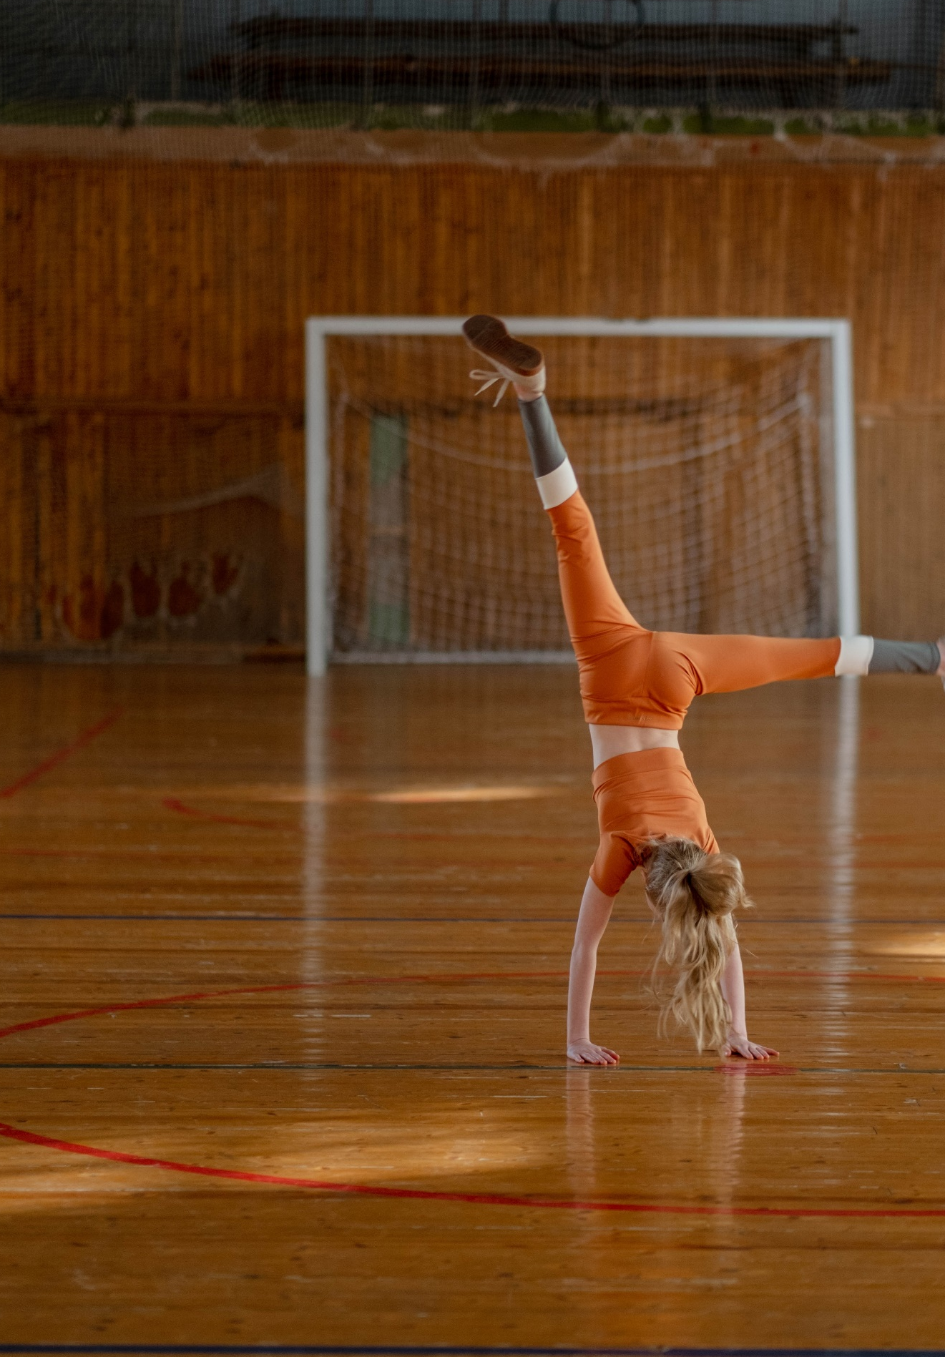
Insérer ici le logo de votre organisation
SOYEZ PHYSIQUEMENT ACTIF/VE DANS VOTRE VIE QUOTIDIENNE
EVITEZ DE RESTER ASSIS/E TROP LONGTEMPS
Prenez les escaliers, marchez, courez, prendre le vélo, nagez, sautez, dansez, quand tu peux!
#PrEvCan #CANCERCODE
La campagne a été initiée par l'EONS. Elle est menée en collaboration avec l'ESMO, le partenaire principal de la campagne. Plus d'informations: www.cancernurse.eu/prevcan

Slide 5
Insérer ici le logo de votre organisation
SOYEZ PHYSIQUEMENT ACTIF/VE DANS VOTRE VIE QUOTIDIENNE
EVITEZ DE RESTER ASSIS/E TROP LONGTEMPS
Bouger pour la santé!
#PrEvCan #CANCERCODE
La campagne a été initiée par l'EONS. Elle est menée en collaboration avec l'ESMO, le partenaire principal de la campagne. Plus d'informations: www.cancernurse.eu/prevcan

Slide 6
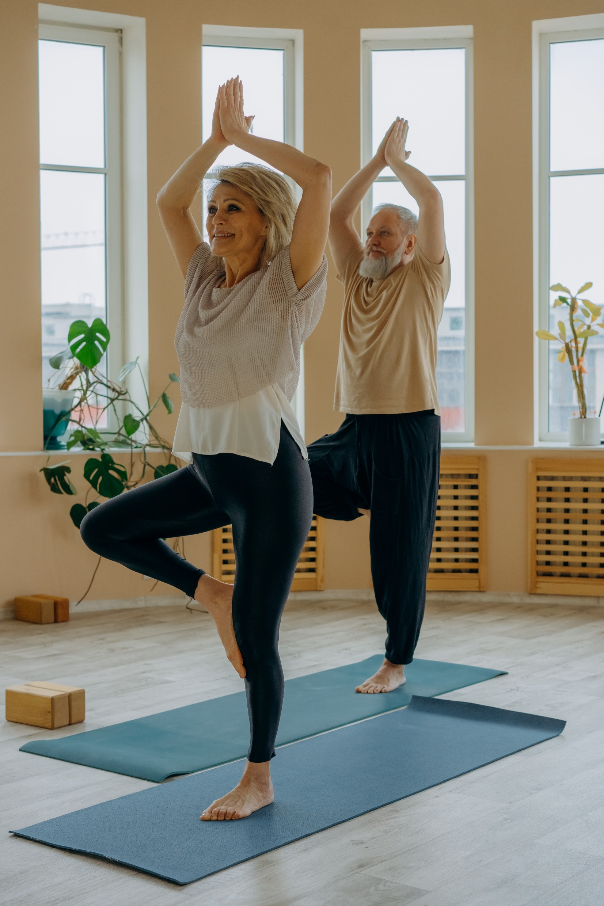
Insérer ici le logo de votre organisation
SOYEZ PHYSIQUEMENT ACTIF/VE DANS VOTRE VIE QUOTIDIENNE
EVITEZ DE RESTER ASSIS/E TROP LONGTEMPS
L'activité physique réduit la probabilité de certains cancers plus courants ainsi que d'autres maladies
#PrEvCan #CANCERCODE
La campagne a été initiée par l'EONS. Elle est menée en collaboration avec l'ESMO, le partenaire principal de la campagne. Plus d'informations: www.cancernurse.eu/prevcan

Slide 7
SOYEZ PHYSIQUEMENT ACTIF/VE DANS VOTRE VIE QUOTIDIENNE
EVITEZ DE RESTER ASSIS/E TROP LONGTEMPS
Messages pour les professionnels de la santé
#PrEvCan #CANCERCODE
La campagne a été initiée par l'EONS. Elle est menée en collaboration avec l'ESMO, le partenaire principal de la campagne. Plus d'informations: www.cancernurse.eu/prevcan

Slide 8
Insérer ici le logo de votre organisation
SOYEZ PHYSIQUEMENT ACTIF/VE DANS VOTRE VIE QUOTIDIENNE
EVITEZ DE RESTER ASSIS/E TROP LONGTEMPS
Evaluer vos patients sur leurs activités physiques!
#PrEvCan #CANCERCODE
La campagne a été initiée par l'EONS. Elle est menée en collaboration avec l'ESMO, le partenaire principal de la campagne. Plus d'informations: www.cancernurse.eu/prevcan

Slide 9
Insérer ici le logo de votre organisation
SOYEZ PHYSIQUEMENT ACTIF/VE DANS VOTRE VIE QUOTIDIENNE
EVITEZ DE RESTER ASSIS/E TROP LONGTEMPS
Recommander au moins 150 minutes d'activité physique d'intensité modérée par semaine pour le patients qui peuvent
#PrEvCan #CANCERCODE
La campagne a été initiée par l'EONS. Elle est menée en collaboration avec l'ESMO, le partenaire principal de la campagne. Plus d'informations: www.cancernurse.eu/prevcan

Slide 10
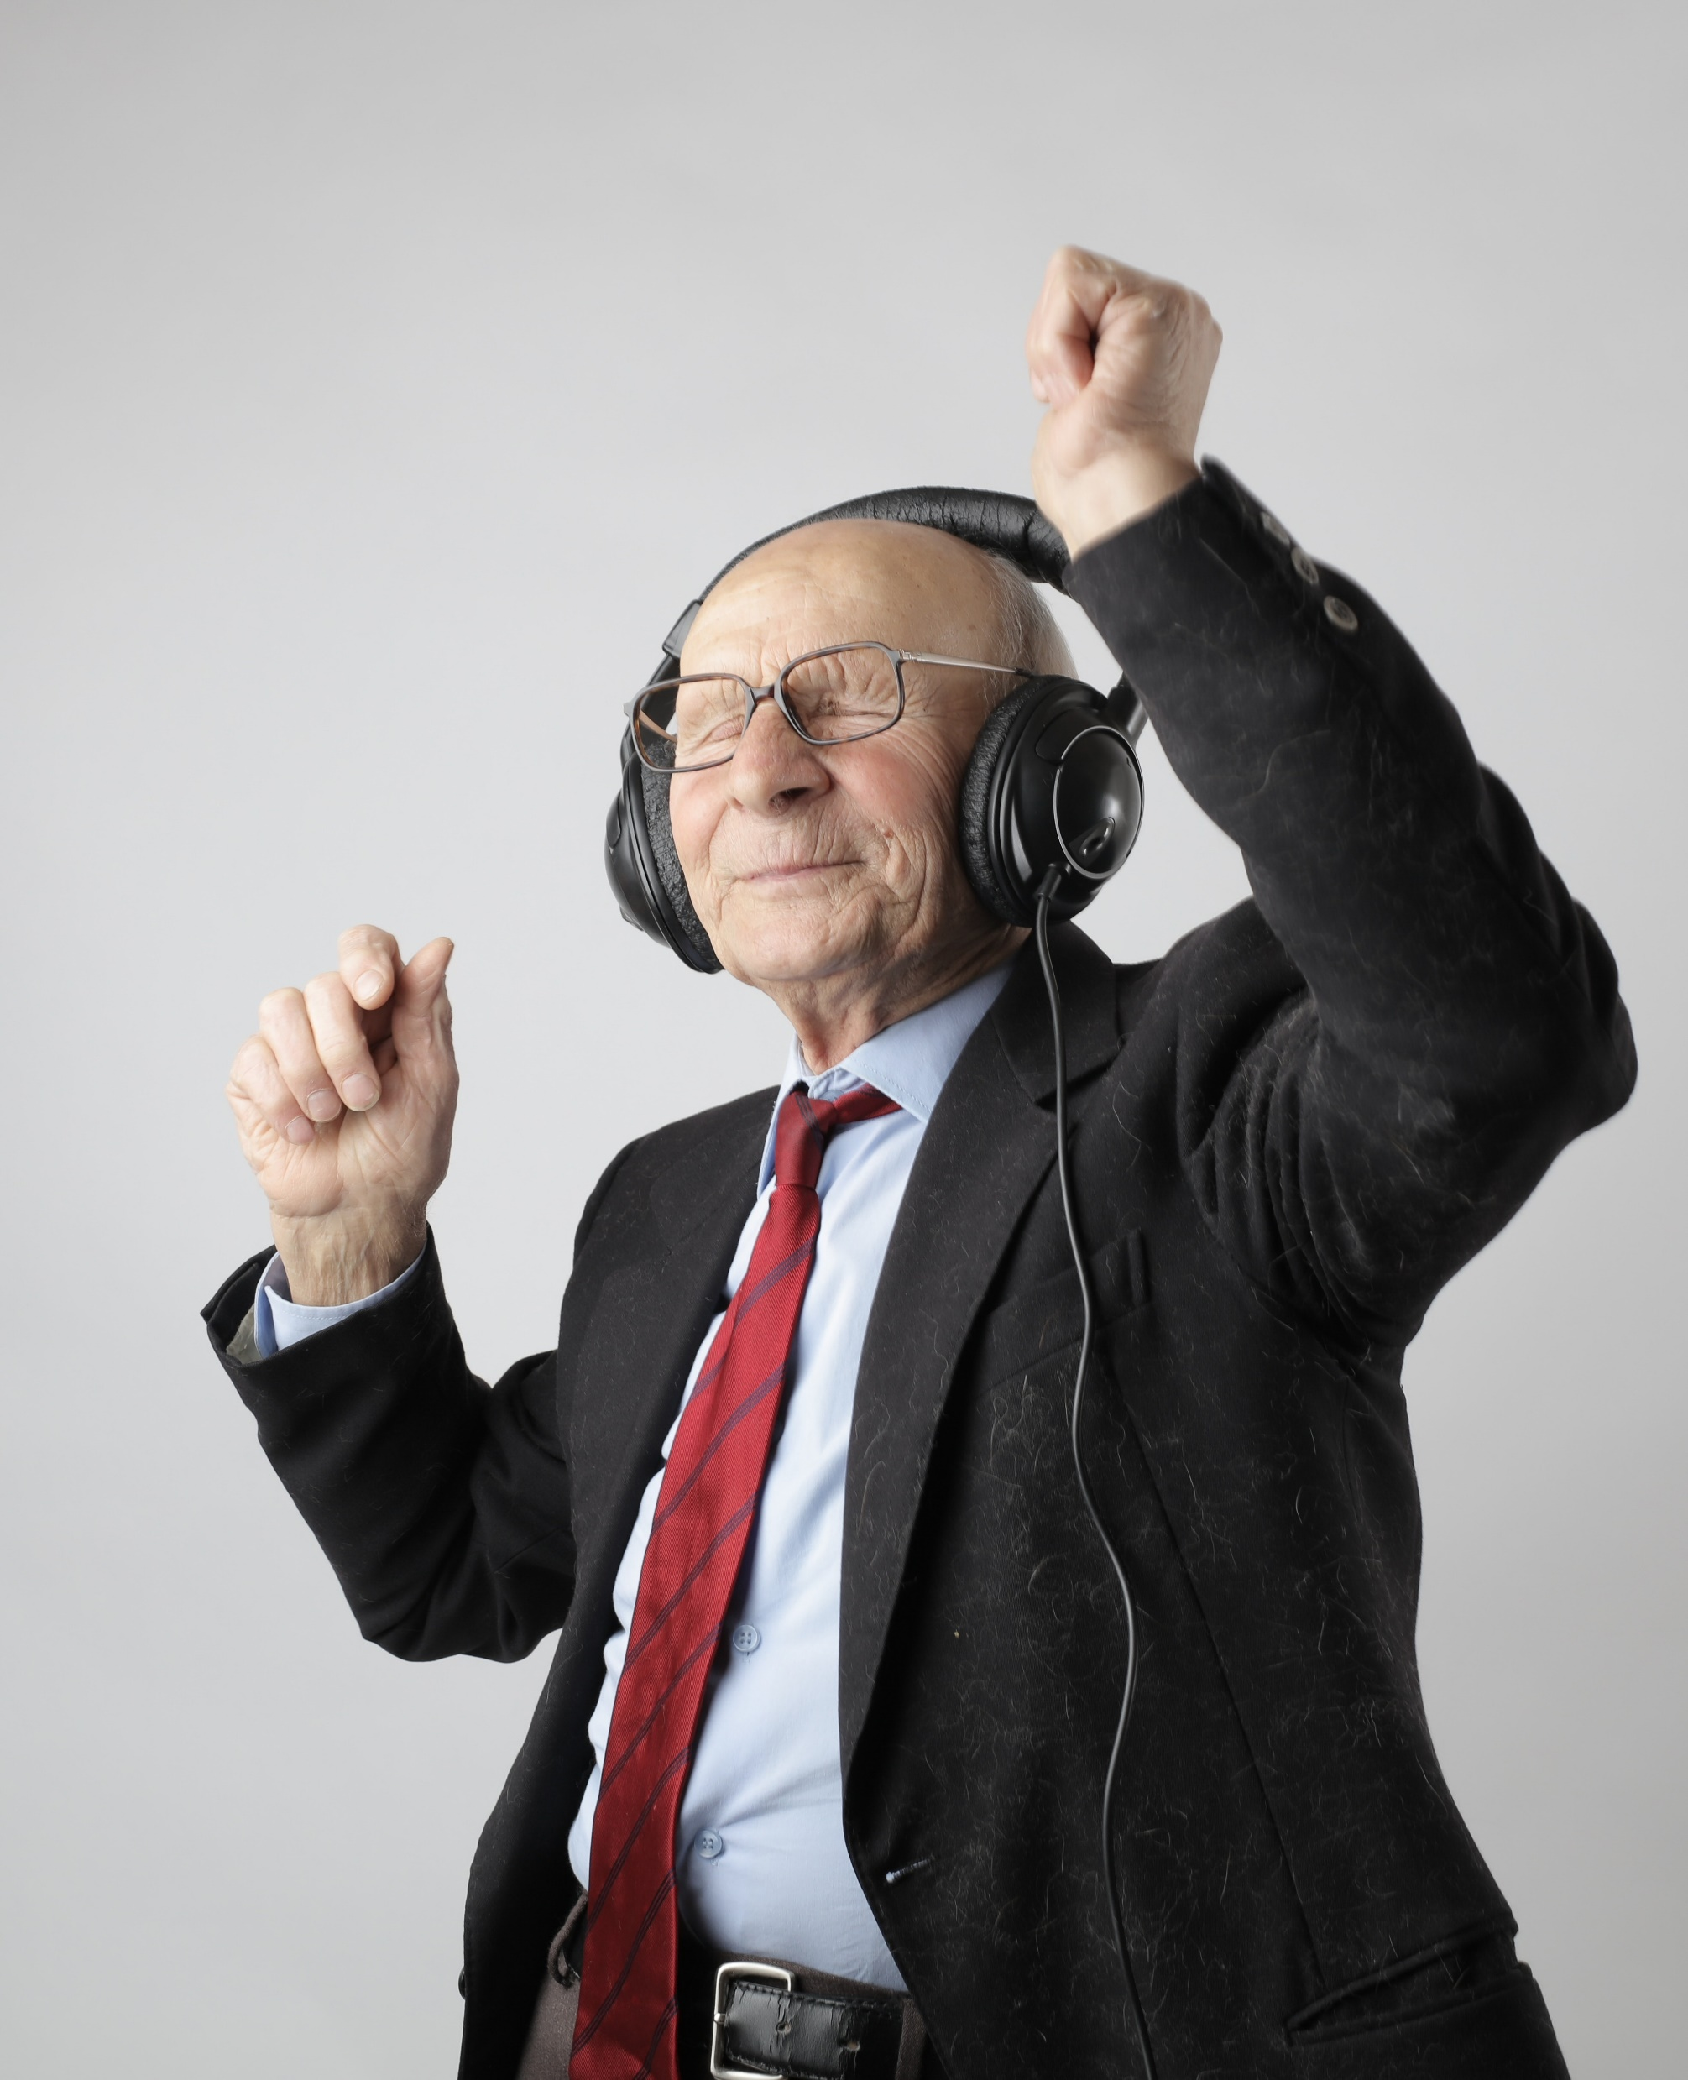
Insérer ici le logo de votre organisation
SOYEZ PHYSIQUEMENT ACTIF/VE DANS VOTRE VIE QUOTIDIENNE
EVITEZ DE RESTER ASSIS/E TROP LONGTEMPS
Toute activité physique vaut mieux que rien d'activité!
#PrEvCan #CANCERCODE
La campagne a été initiée par l'EONS. Elle est menée en collaboration avec l'ESMO, le partenaire principal de la campagne. Plus d'informations: www.cancernurse.eu/prevcan

Slide 11
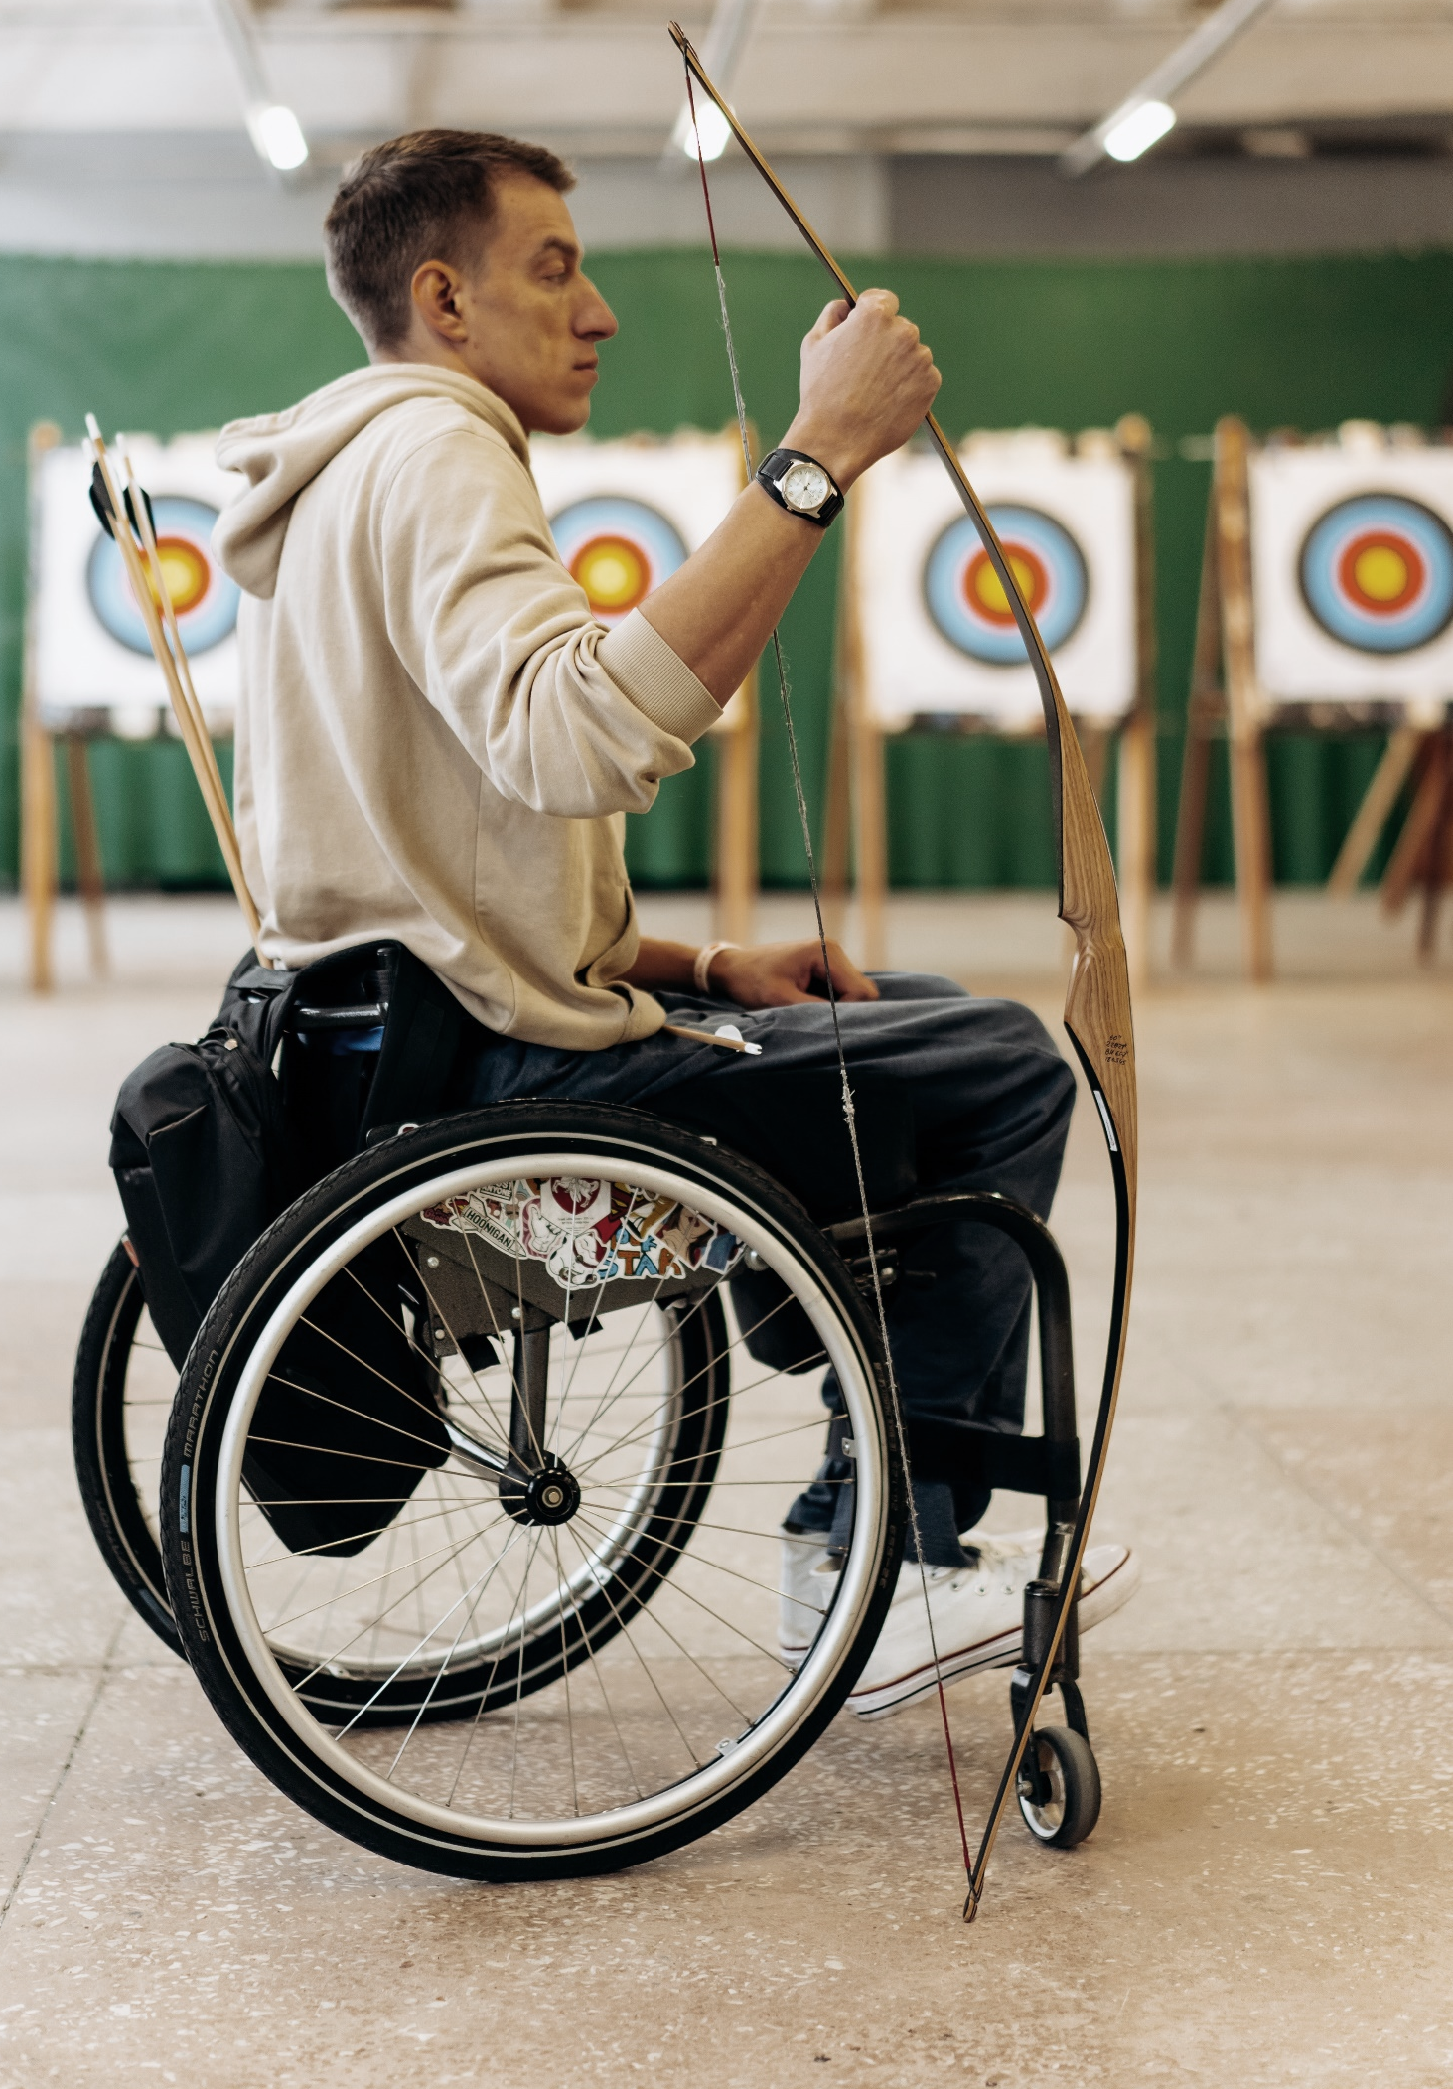
Insérer ici le logo de votre organisation
SOYEZ PHYSIQUEMENT ACTIF/VE DANS VOTRE VIE QUOTIDIENNE
EVITEZ DE RESTER ASSIS/E TROP LONGTEMPS
Fournir de soutien et des recommandations personnalisés aux patients à risque d'inactivité
#PrEvCan #CANCERCODE
La campagne a été initiée par l'EONS. Elle est menée en collaboration avec l'ESMO, le partenaire principal de la campagne. Plus d'informations: www.cancernurse.eu/prevcan

Slide 12
Insérer ici le logo de votre organisation
SOYEZ PHYSIQUEMENT ACTIF/VE DANS VOTRE VIE QUOTIDIENNE
EVITEZ DE RESTER ASSIS/E TROP LONGTEMPS
Insérer votre photo ici
Votre texte personnalisé ici
#PrEvCan #CANCERCODE
La campagne a été initiée par l'EONS. Elle est menée en collaboration avec l'ESMO, le partenaire principal de la campagne. Plus d'informations: www.cancernurse.eu/prevcan

